Slide 1
じゃんけんゲームを作ろう！ ～プログラミングを楽しもう～
ステップアップフェスタ
2A34KS

Slide 2
自己紹介
ぜ ん け そ う い ち ろ う
善家 綜一朗
出身地：愛媛県
出身校：県立北宇和高等学校 普通科
情報システム開発学科
システムエンジニア専攻 ２年(3年制)
所有資格：基本、応用情報技術者 、C言語検定2級

Slide 3
今回の体験内容
じゃんけんゲームの製作を通して、プログラミングの楽しさを知ってもらう。
自己紹介(２分)
体験内容(２分)
じゃんけんゲームを作る前に考えること(１０分)
プログラミングをする前に覚えておくこと(１０分)
プログラミング(３０分程)
質問、まとめ(５分ほど)

Slide 4
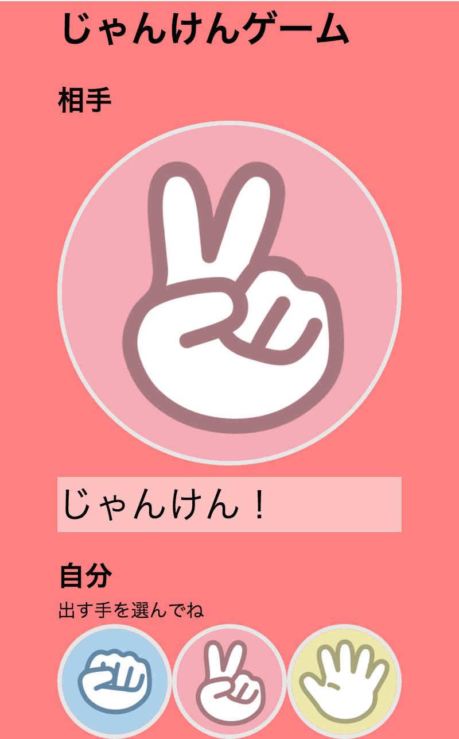
今回、作るもの
じゃんけんゲーム

Slide 5
要件定義
実現すべき機能、処理や満たすべき性能などを明確にしていく作業のこと。
お客さんのやって欲しいことをまとめる作業のこと。

Slide 6
じゃんけんゲームで考えると
「グー、チョキ、パー」の中から自分が出したものを選択する
「グー、チョキ、パー」の中から相手の手をランダムで一つ出す
勝ちか負けかそれともあいこかを判定する

Slide 7
設計
必要とされる機能や性能などを検討し、どのような構成で作るのかを仕様として決定すること。
必要な機能をどうやって実現するかを考える

Slide 8
じゃんけんゲームで考えると
「勝ちか負けかそれともあいこかを判定する」をどのように実現するのかを考えてみる

Slide 9
勝敗判定
もし自分が「グー」を出し、 相手が「チョキ」なら？
もし自分が「グー」を出し、 もし相手が「パー」なら？

Slide 10
勝敗判定
グー
チョキ
パー

Slide 11
考えてみよう！！

Slide 12
相手がグーならあいこ
自分がグーのとき
相手がチョキなら勝ち
相手がパーなら負け
相手がグーなら負け
自分がチョキのとき
相手がチョキならあいこ
相手がパーなら勝ち
相手がグーなら勝ち
自分がパーのとき
相手がチョキなら負け
相手がパーならあいこ

Slide 13
実際にプログラミングしてみよう！

Slide 14
でもその前に

Slide 15
おぼえておきたい記号
左=右 左に右を代入
左 == 右 左と右が同じ （『=』2つなので注意）
’文字’ 文字を囲む(”文字”これでもOK)

Slide 16
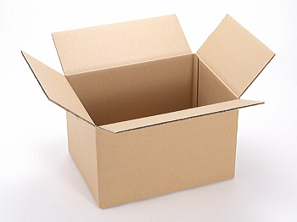
変数
変数とは値をいれるための箱のようなもの
今回は「me」という変数に自分が選択した手が、
「you」の中にはランダムで選択された相手の手が入っています

Slide 17
記if
条件式が真の場合、中の処理を実行する if(条件式){ 処理 }

Slide 18
もし自分が「グー」の時、 もし相手が「チョキ」なら勝ち
If(me==‘グー’){
If(you==‘チョキ’){
自分が勝ち
}
}

Slide 19
elseif文
もし〜ならば〇〇をする。
そうでなく△△ならば××をする。

Slide 20
記述方法
例）もし自分が「グー」の時、
もし相手が「チョキ」ならば勝ち、
そうではなく相手が「パー」なら負け
if(me==‘グー’){ if(you==‘チョキ’){ 自分の勝ち } else if(you==‘パー’){ 相手の勝ち }
}

Slide 21
ここからは自分でプログラミングしてみよう

Slide 22
自分がチョキのときの判定
条件式とその結果を書く

Slide 23
自分がパーのときの判定
If分の中身を一から自分で書いてみる

Slide 24
できたら勝った回数を表示させてみよう
勝った回数は「win」という変数に入っている
プログラミングで変数の中身に１を足すときは
win=win+1;
win++; ←インクリメントという
という2通りの書き方がある

Slide 25
Javascript
プログラミング言語の一種
IE(Internet Explorer),Google Chromeなどのブラウザで動く言語

Slide 26
楽しかったですか？

Slide 27
高校生に伝えたいこと ・プログラミングの楽しさ ・進路を選択するにあたって

